Slide 1
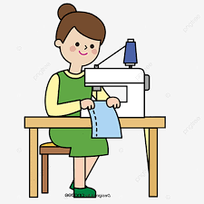

الدرس السابع
بطاقات أنواع العمل
أعمال الخياطة
أعمال مكتبية

